Slide 1
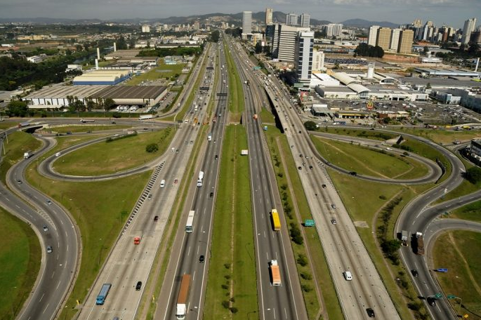
CCR ViaOeste

Slide 2
Manifestações Concluídas - 2º Semestre 2020
Tipo De Manifestação | Total
Denúncia | 8
Elogio | 9
Outros | 0
Reclamação | 692
Solicitação de Informação | 2581
Sugestão | 25
Total | 3315

Slide 3
Tipo de Manifestação
Tipo De Manifestação | Presencial | Telefone | Email (contato eletrônico) | Correspondência (ofício, fax, carta, formulário) | Sistema | Total
Denúncia | 0 | 6 | 2 | 0 | 0 | 8
Elogio | 0 | 0 | 9 | 0 | 0 | 9
Outros | 0 | 0 | 0 | 0 | 0 | 0
Reclamação | 0 | 360 | 331 | 1 | 0 | 692
Solicitação de Informação | 42 | 1253 | 1285 | 1 | 0 | 2581
Sugestão | 0 | 17 | 8 | 0 | 0 | 25
Total | 42 | 1636 | 1635 | 2 | 0 | 3315

Slide 4
Manifestação/tema Geral
Tema Geral | Denúncia | Elogio | Outros | Reclamação | Informação | Sugestão | Total
Acesso | 0 | 0 | 0 | 0 | 2 | 0 | 2
Atendimento | 0 | 9 | 0 | 59 | 515 | 0 | 583
Competência de outro órgão | 0 | 0 | 0 | 19 | 0 | 0 | 19
Comunicação | 0 | 0 | 0 | 10 | 542 | 12 | 564
Conduta do Servidor/ funcionário/ estagiário/ gestor | 2 | 0 | 0 | 40 | 0 | 0 | 42
Danos Materiais e/ou Pessoais | 0 | 0 | 0 | 191 | 253 | 0 | 444
Descumprimento de ordem judicial | 0 | 0 | 0 | 0 | 0 | 0 | 0
Fiscalização | 0 | 0 | 0 | 0 | 0 | 0 | 0
Fornecimento de produtos/ materiais / insumos | 0 | 0 | 0 | 0 | 0 | 0 | 0
Infraestrutura | 0 | 0 | 0 | 61 | 100 | 10 | 171
Irregularidades (projetos, obras, contratos, licitações) | 0 | 0 | 0 | 0 | 0 | 0 | 0
Legislação | 3 | 0 | 0 | 49 | 129 | 0 | 181
Outros | 0 | 0 | 0 | 0 | 0 | 0 | 0
Patrimônio público | 0 | 0 | 0 | 0 | 0 | 0 | 0
Políticas públicas | 0 | 0 | 0 | 0 | 0 | 0 | 0
Posicionamentos técnicos (parecer/laudo/relatório/certidão) | 0 | 0 | 0 | 0 | 0 | 0 | 0
Procedimentos | 3 | 0 | 0 | 131 | 1040 | 3 | 1177
Taxas/Pagamentos | 0 | 0 | 0 | 132 | 0 | 0 | 132
Total | 8 | 9 | 0 | 692 | 2581 | 25 | 3315

